Slide 1
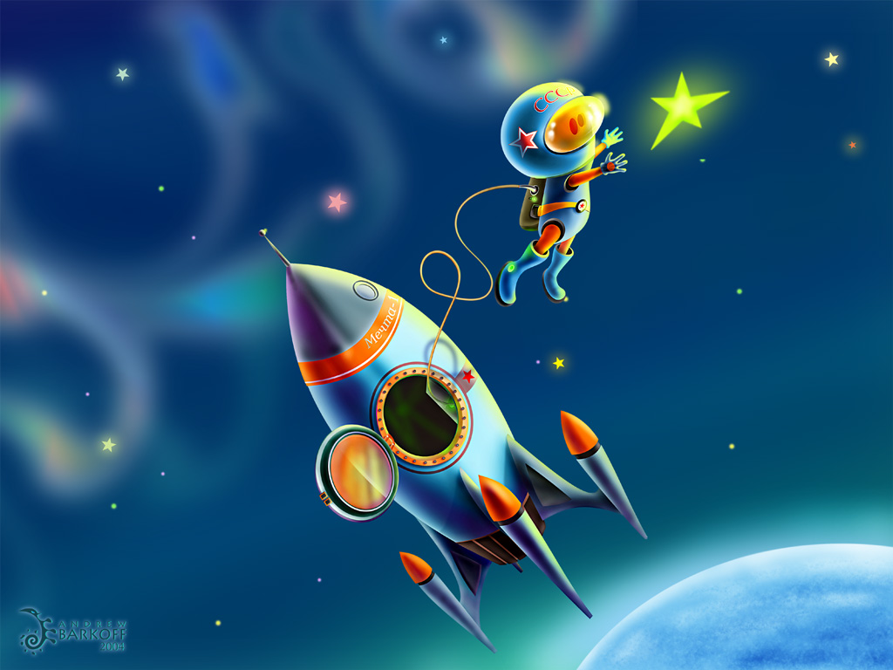
Приключения космонавта в космосе
В космосе

Slide 2
Посмотри, с каким интересом эти дети смотрят в небо. Там столько красивых звезд. Они сверкают и переливаются разными цветами! Люди всегда хотели рассмотреть, что же там наверху.

Slide 3
Поэтому люди изобрели телескоп, через который они смотрели на звезды и планеты в космосе.

Slide 4
А потом они решили полететь в космос! Для этого люди изобрели ракету и посадили в нее космонавта! Он должен был управлять ракетой. Этого космонавта звали Юрий Гагарин. И вот 12 апреля 1961 года он отправился в космос!

Slide 5
В космосе очень холодно и почти нет воздуха. Поэтому космонавта одели в специальный костюм, который называется в скафандр. Скафандр очень теплый, а через специальные трубки в него поступает воздух и космонавт может ненадолго выйти из ракеты. В космосе все люди и вещи почти совсем ничего не весят. Поэтому космонавт даже смог там полетать.

Slide 6
Вот такой выглядит наша Земля из ракеты. Посмотрите какая маленькая Луна по сравнению с ней.

Slide 7
Но на самом деле она намного больше, чем мы можем видеть

Slide 8
А вот так выглядит Солнце, если подлететь к нему поближе. Но космонавт не полетел на Солнце, потому что оно очень горячее

Slide 9
Другие звезды, которые мы видим, это тоже такие же Солнца как и наше. Но они находятся очень-очень далеко от нас, поэтому кажутся нам такими маленькими

Slide 10
А еще космонавт увидел другие планеты. Все они вращаются вокруг Солнца. Посмотри какие они все маленькие по сравнению с Солнцем. Наша планета Земля кажется совсем крохотной. Солнце очень горячее и на тех планетах, которые ближе к нему, тепло. А на тех планетах которые дальше – холодно. Наша планета третья от Солнца.

Slide 11
Вокруг Солнца вращается восемь планет. Ближе всех к Солнцу Меркурий, потом идет Венера, потом Земля, Марс, Юпитер, Сатурн, Уран, Нептун

Slide 12
Космонавт видел астероиды. Еще их называют малыми планетами. Они летают в космосе вокруг Солнца

Slide 13
Кометы тоже летают в космосе. Но они отличаются от астероидов тем, что у них есть красивые светящиеся хвосты

Slide 14
Вот сколько всего интересного увидел космонавт и рассказал другим людям. А теперь об этом знаете и вы. Может быть когда нибудь и вы сможете полететь в космос

